Slide 1

Реализация алгоритма поиска крупных геномных перестроек на базе сравнения близкородственных геномов
Академический лицей "Физико-техническая школа" СПбАУ РАН имени Ж.И. Алфёрова
05.2021

Slide 2
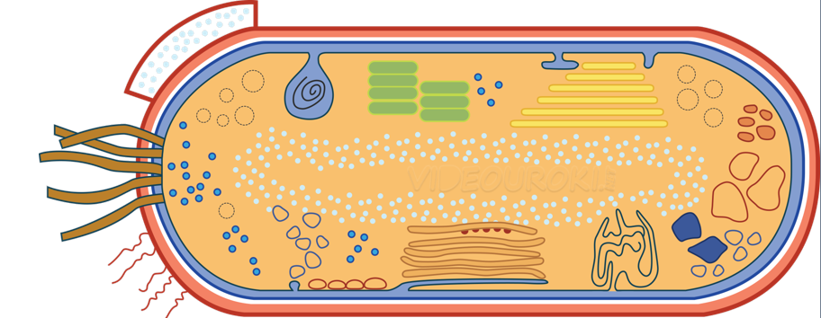

Slide 4


Slide 6
Аденин
Цитозин
Тимин
Гуанин

Slide 7
